Slide 1


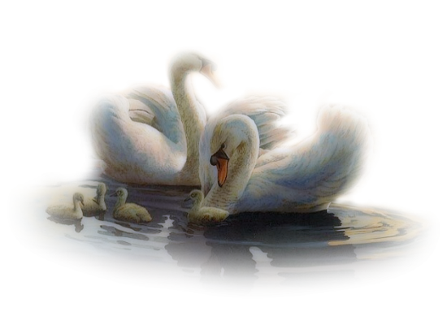

Slide 2

Demora-te (dentro de um abraço)
Por Daniela Barreira

Slide 3

O mundo corre mais depressa que o tempo. O tempo não pára e dizem-nos que não podemos demorar. Ensinaram-nos, e ensinam-nos todos os dias, que não há tempo para parar. Não há tempo para demorar.

Slide 4
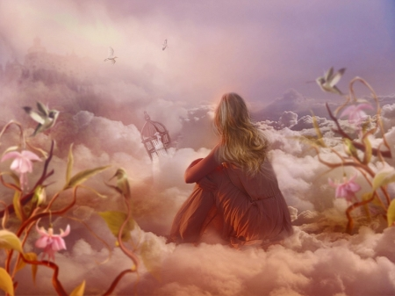
E vamos passando, apressados, pelos dias, quase sempre sem parar. Sem reparar. Sem sentir, nada mais do que a correria do mundo e do tempo. Quase, até, sem respirar. Sem viver para o que realmente nos faz viver. Para o que
nos faz amar.

Slide 5

Mas hoje, eu quero dizer-te uma coisa: demora-te.
Dentro de um abraço.

Slide 6
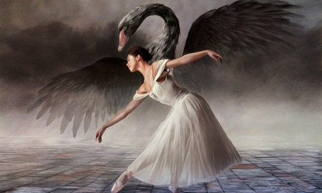
Abraça alguém de quem gostas muito. Abraça alguém que precisa de um abraço. Abraça alguém porque tu precisas de um abraço. Abraça porque um abraço é a forma mais bonita de (de)morar.
E demora-te.

Slide 7
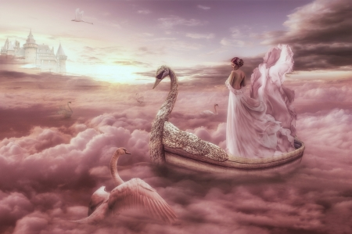
Demora-te dentro de um abraço que, mesmo antes de abrir os braços, já está a chamar-te. Um abraço que te chama com o olhar, um abraço que te convida a entrar.
A ficar. A morar.

Slide 8

Demora-te dentro de um abraço que te abraça por inteiro. Um abraço que segura cada pedaço do teu coração. Da tua alma.

Slide 9

Demora-te dentro de um abraço que te cura. Um abraço que sossega os medos. Um abraço que acalma as tempestades. Um abraço que te salva.

Slide 10

Demora-te dentro de um abraço-casa. Um abraço que te guarda dentro. Um abraço que te abriga do mundo inteiro. Um abraço que é o teu lugar.

Slide 11

Demora-te dentro de um abraço que te aquece quando o mundo é frio (e quando não é, também). Um abraço que te mostra o mundo mais bonito de todos os mundos.

Slide 12
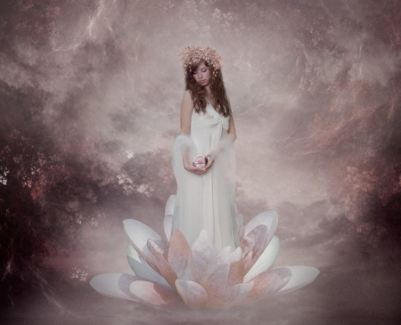
Demora-te dentro de um abraço que é a forma do amor. Um abraço que enlaça dois corações. Um abraço que te abraça para sempre. Demora-te dentro de um abraço que chega quando mais nada chega.

Slide 13

Demora-te dentro de um abraço. Mesmo que o mundo corra mais depressa que o tempo. Mesmo que o tempo não pare e que digam que não podemos demorar.

Slide 14

Demora-te. Demora-te, porque é dentro de um abraço que o mundo pára. Que o tempo pára. E só quando paramos para nos demorarmos em algo, em alguém, é que vivemos. É que amamos.

Slide 15
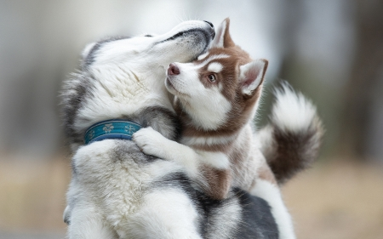
E a verdade é esta: mesmo que o mundo corra mais depressa que o tempo e mesmo que o tempo não pare, não há correria nenhuma no mundo que compense o amor de um abraço demorado. E o milagre de um coração a sorrir.

Slide 16

Imagens Internet
Autor do Texto:Daniela Barreira
Música:Giovanni Marradi -
A Whiter Shade of Pale
Formatação: Olga Lopes
lopesolg@gmail.com
www.facebook.com/olga.lopes.16
www.youtube.com/c/olgalopes
www.sergrasan.com

